Slide 1


Slide 2

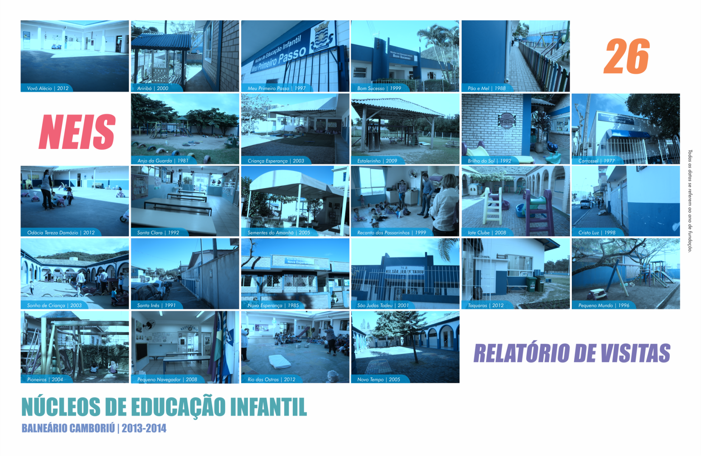

Slide 3

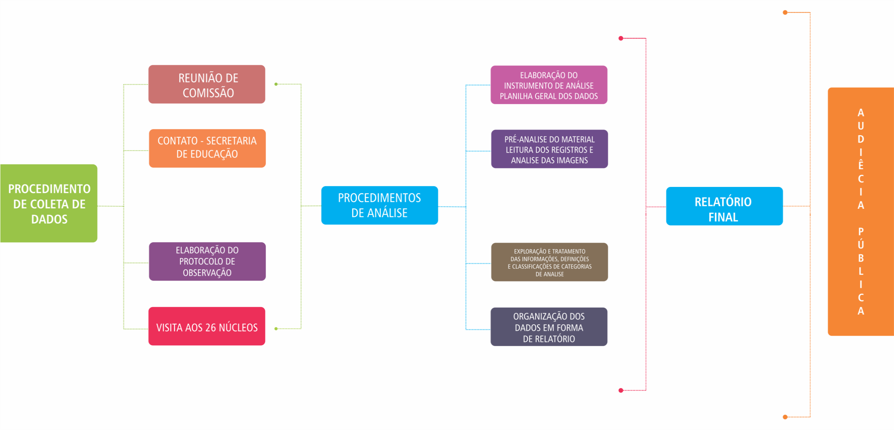
// Fluxograma de trabalho

Slide 4
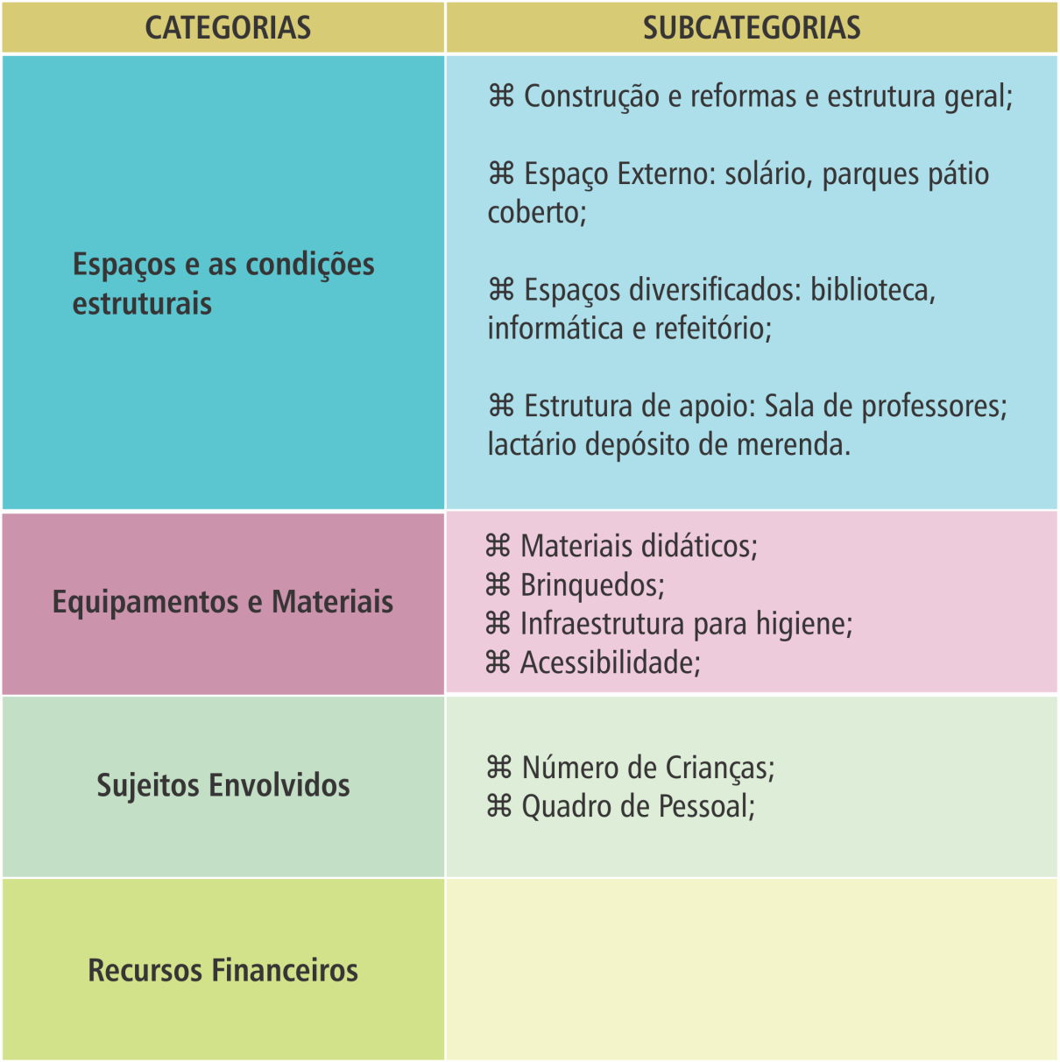
// Tabela de Categorização

Slide 5
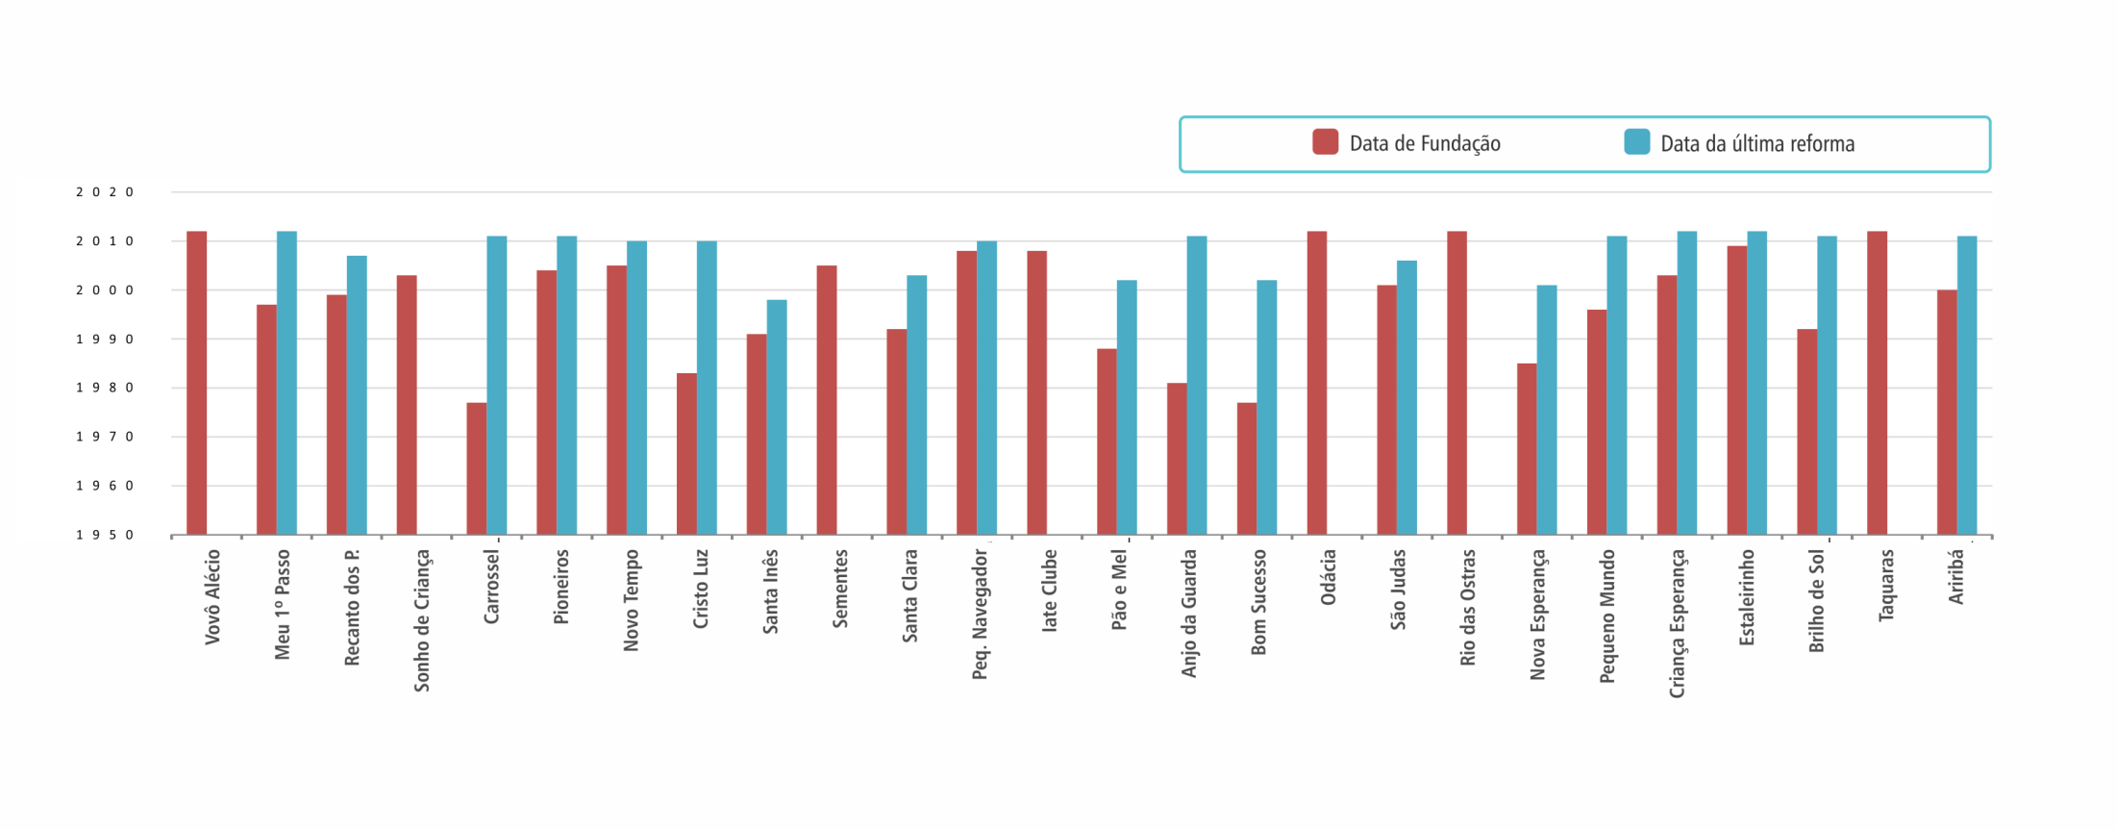
DISCUSSÃO DE DADOS // 3.1 Espaços e as condições estruturais //3.1.1 Construção, reformas e estrutura geral

Slide 6


Slide 7
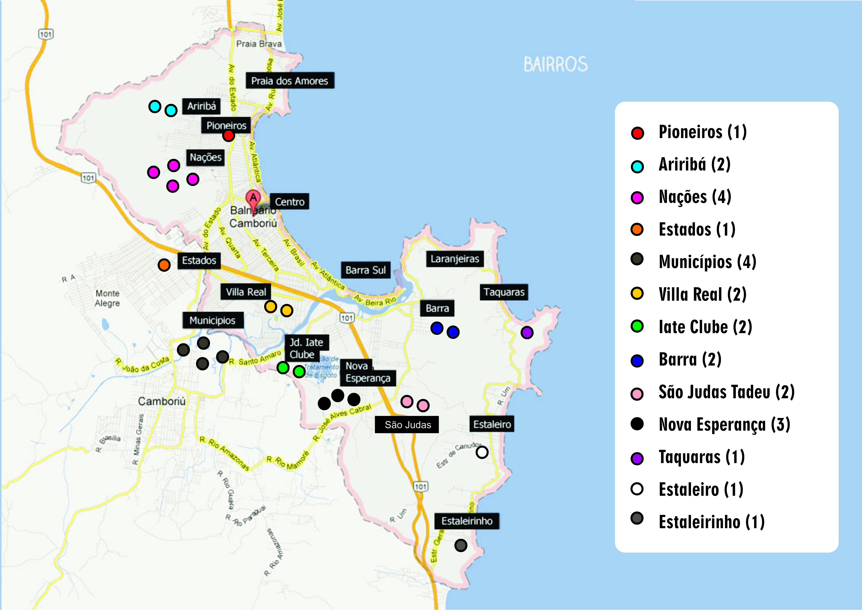

Slide 8
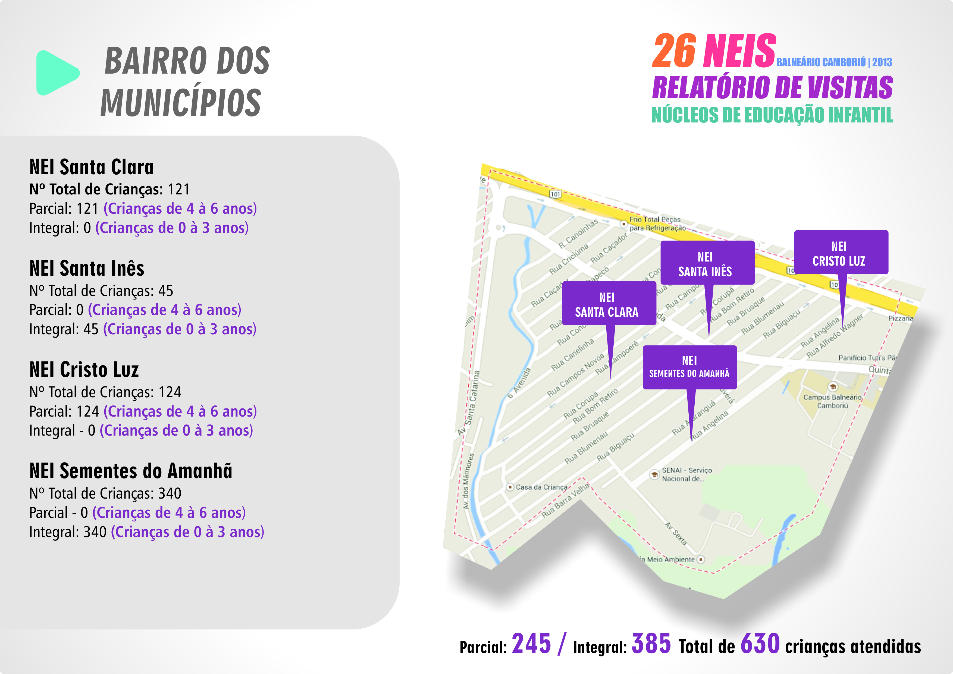

Slide 9
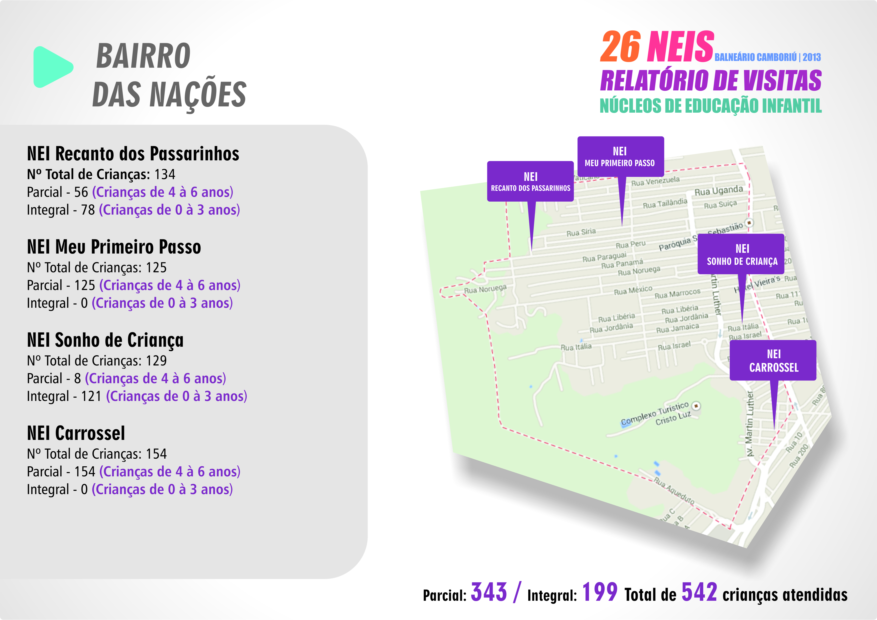

Slide 10
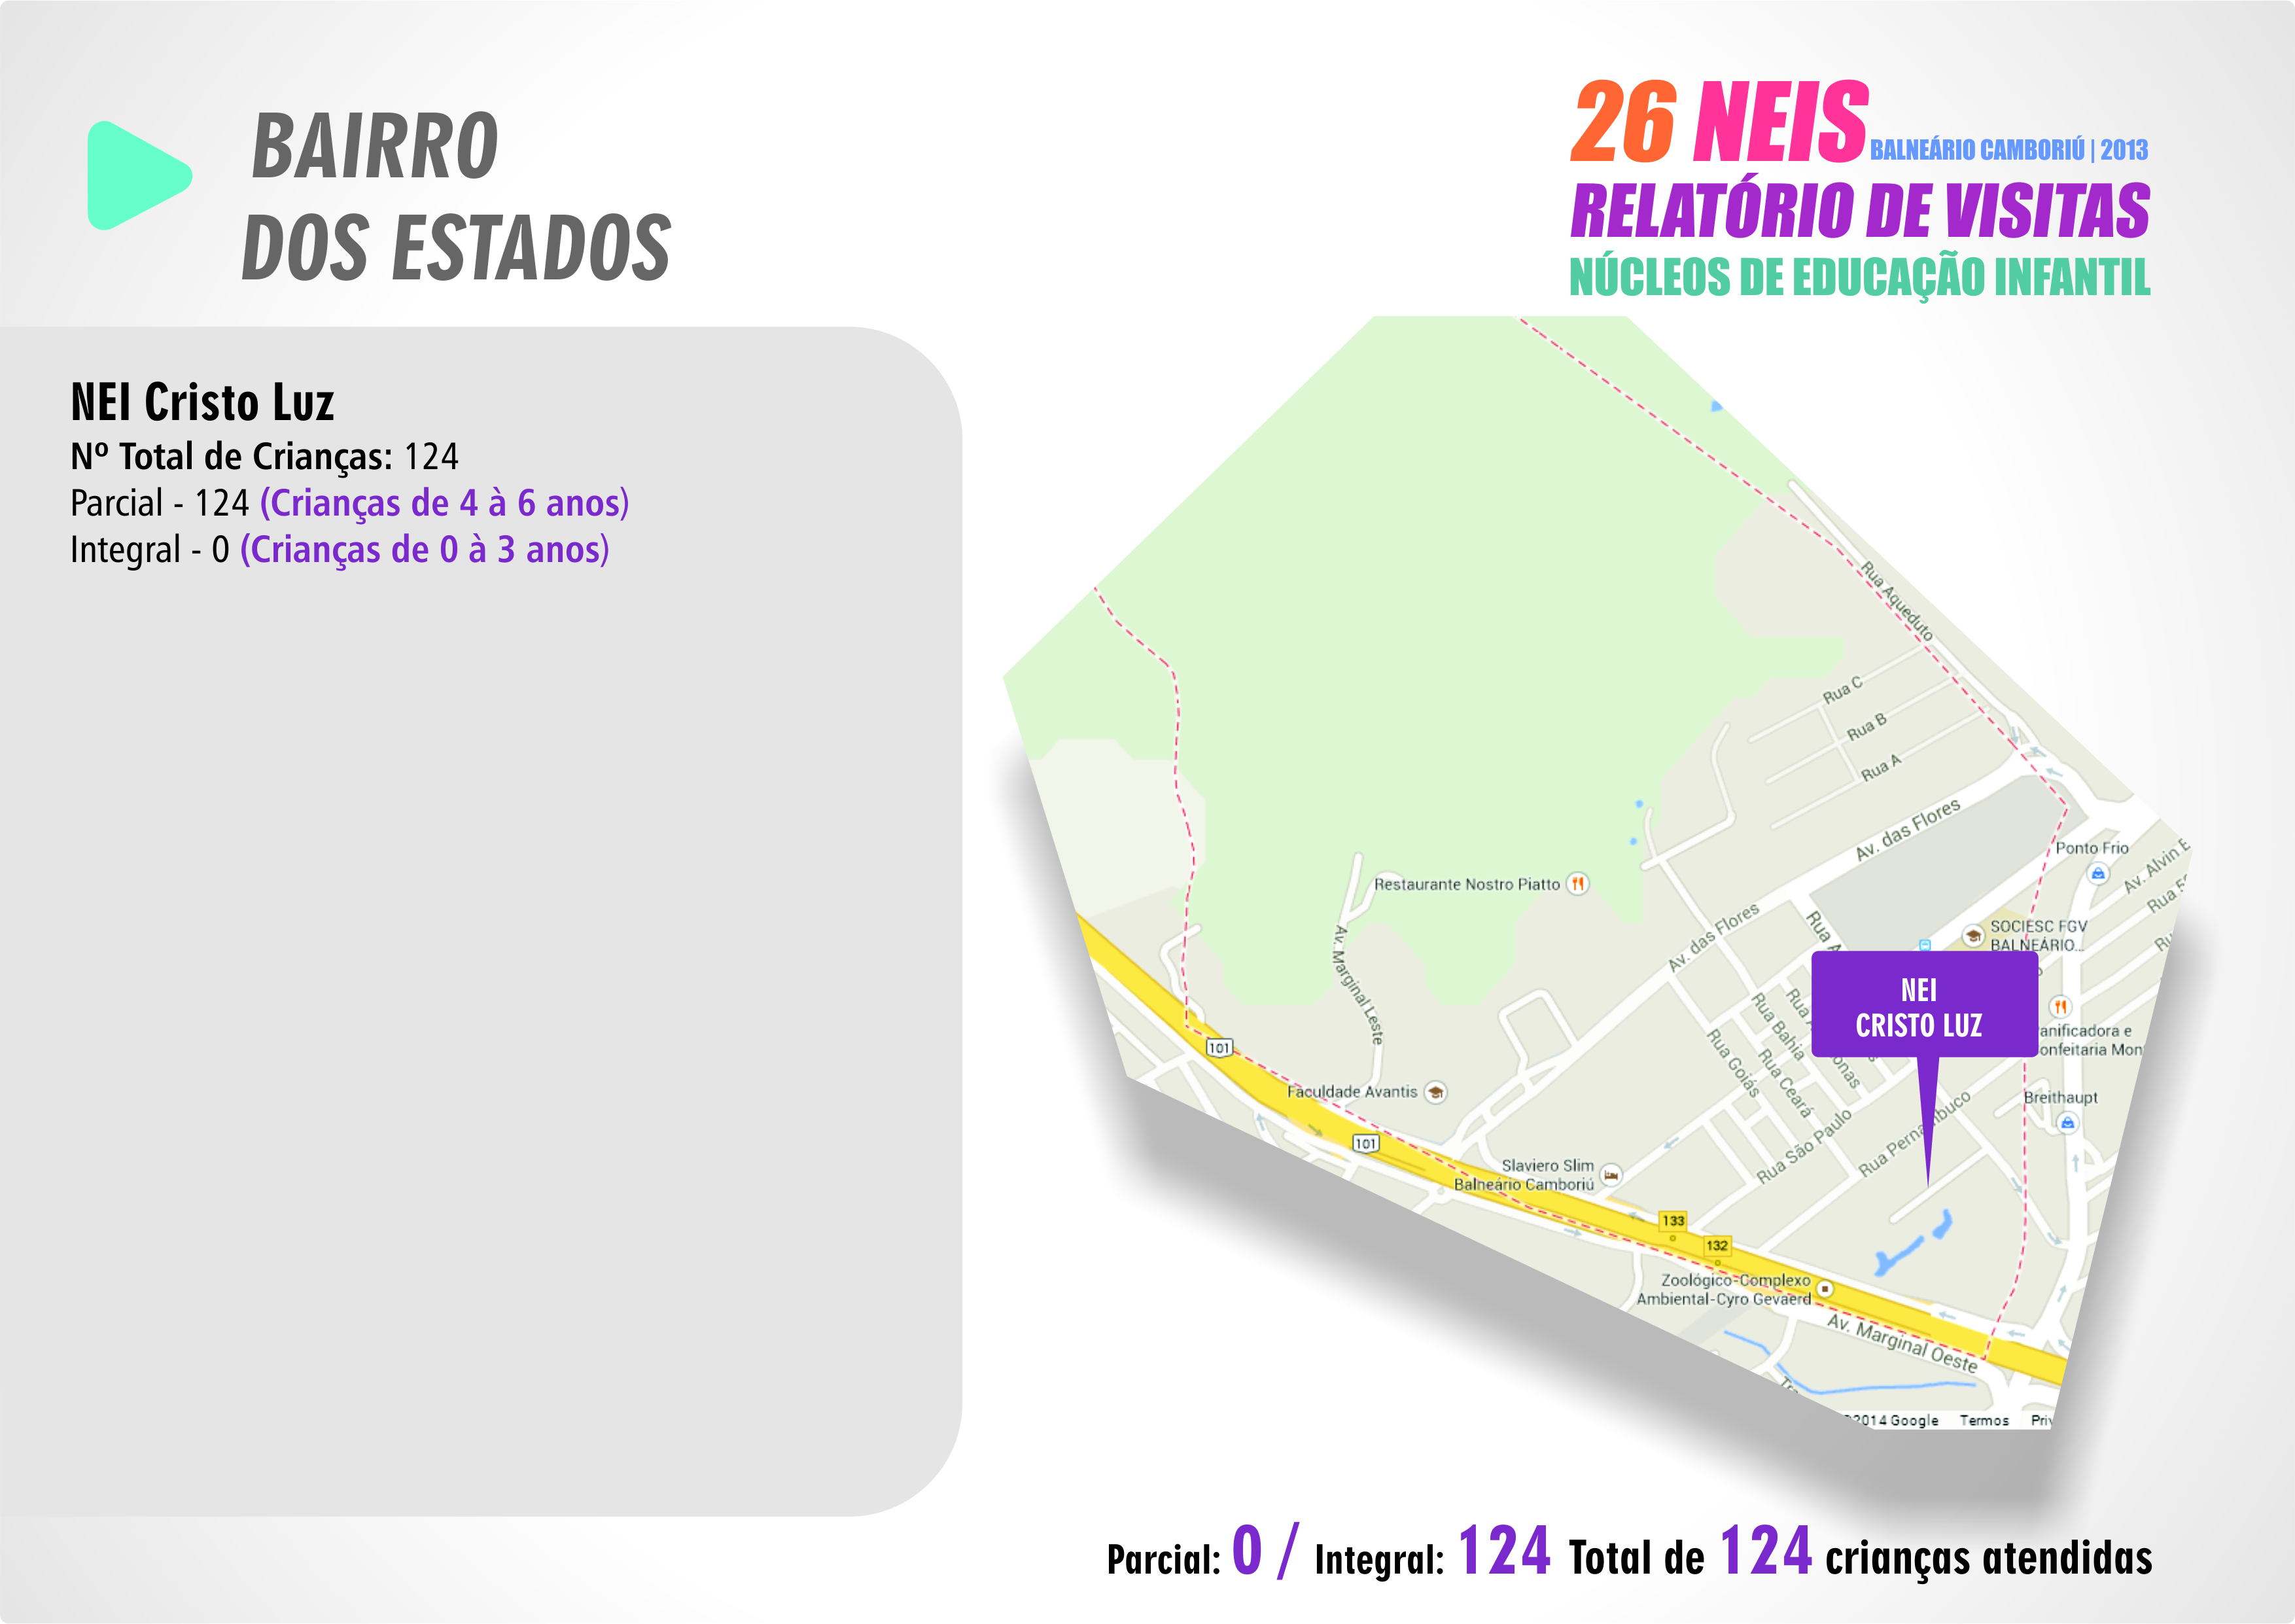

Slide 11
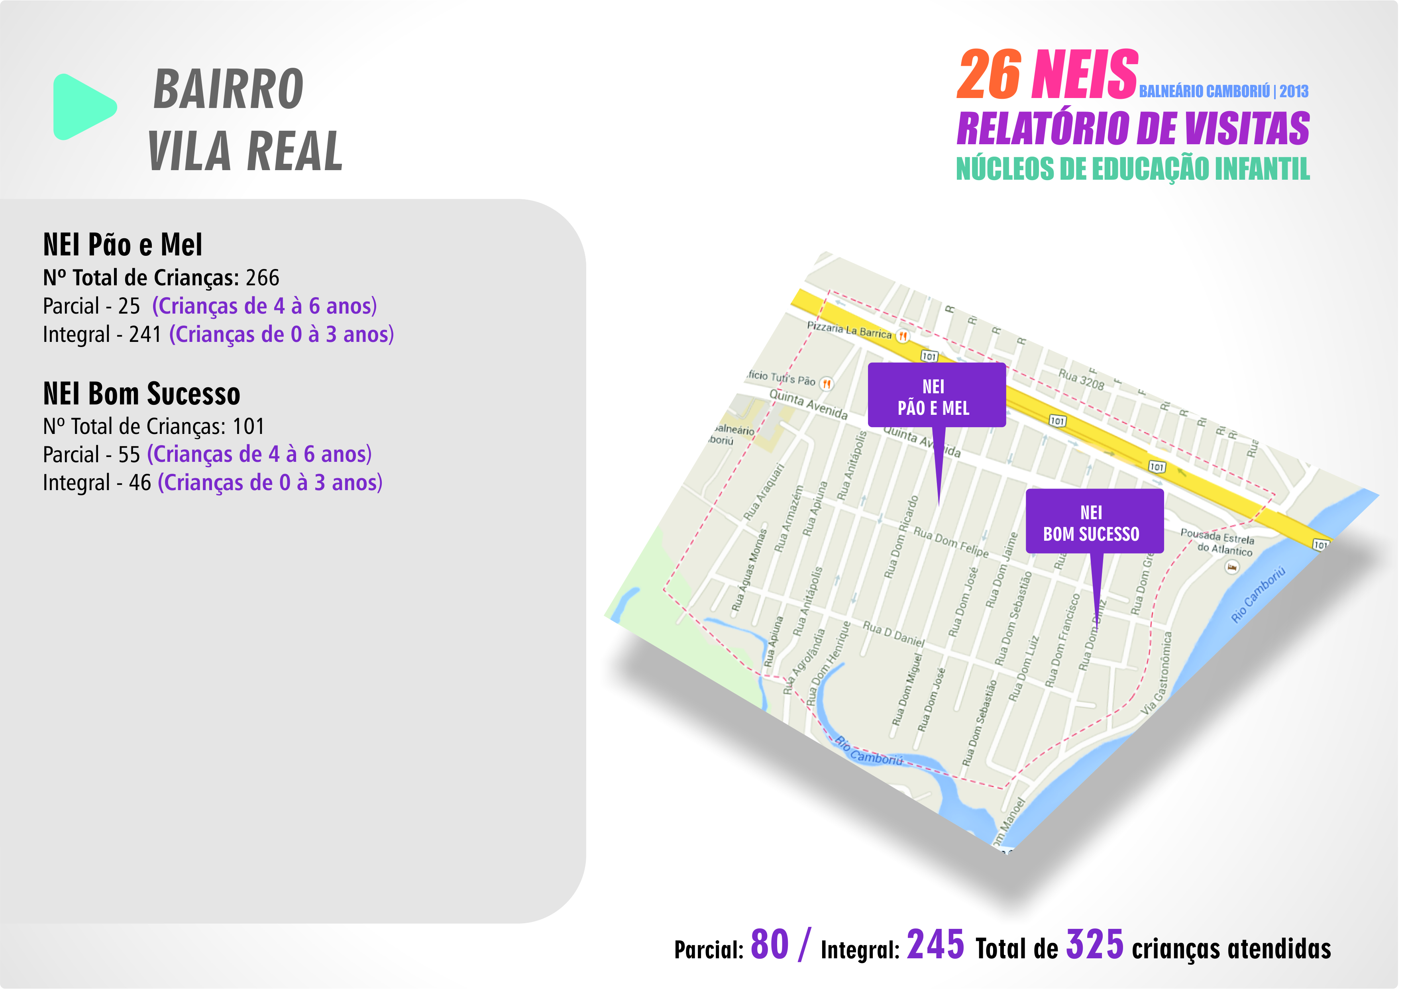

Slide 12
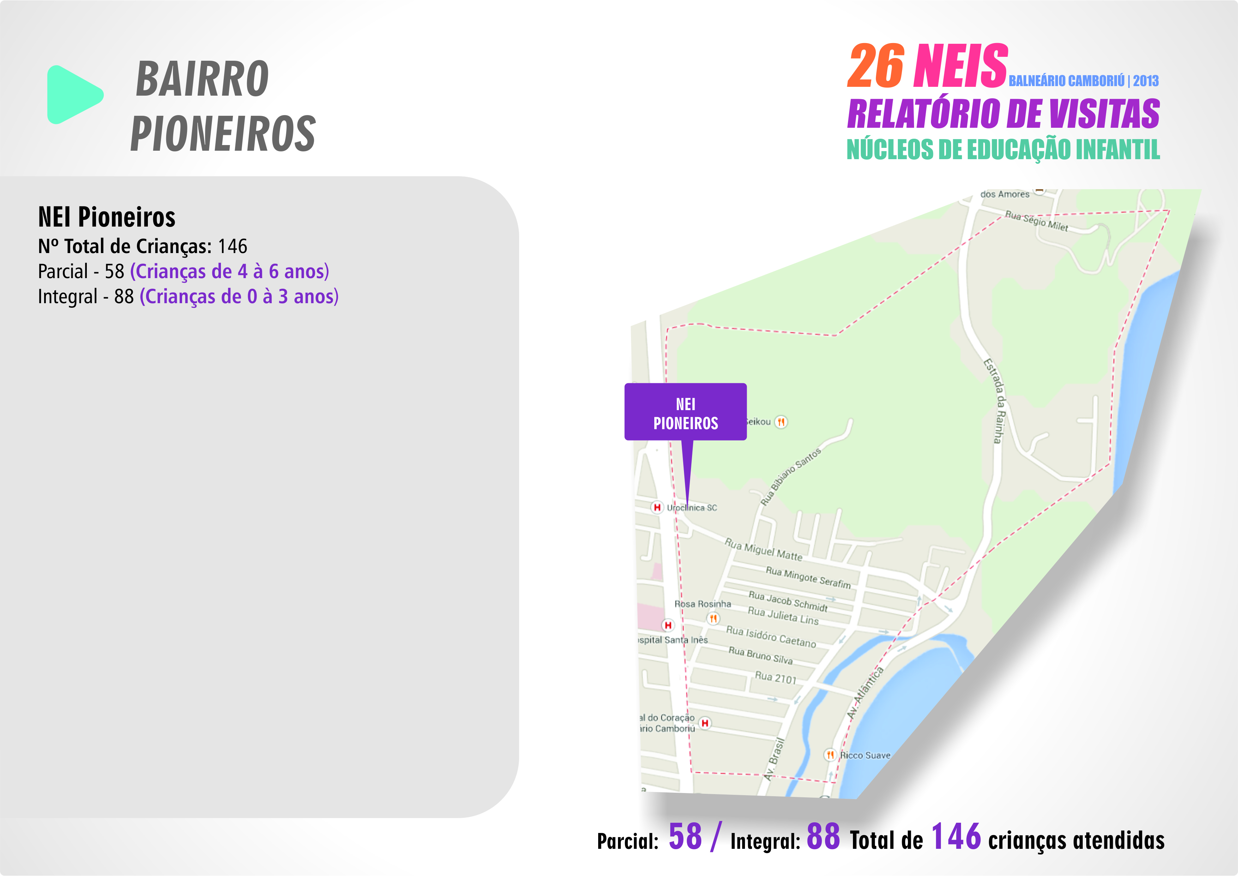

Slide 13
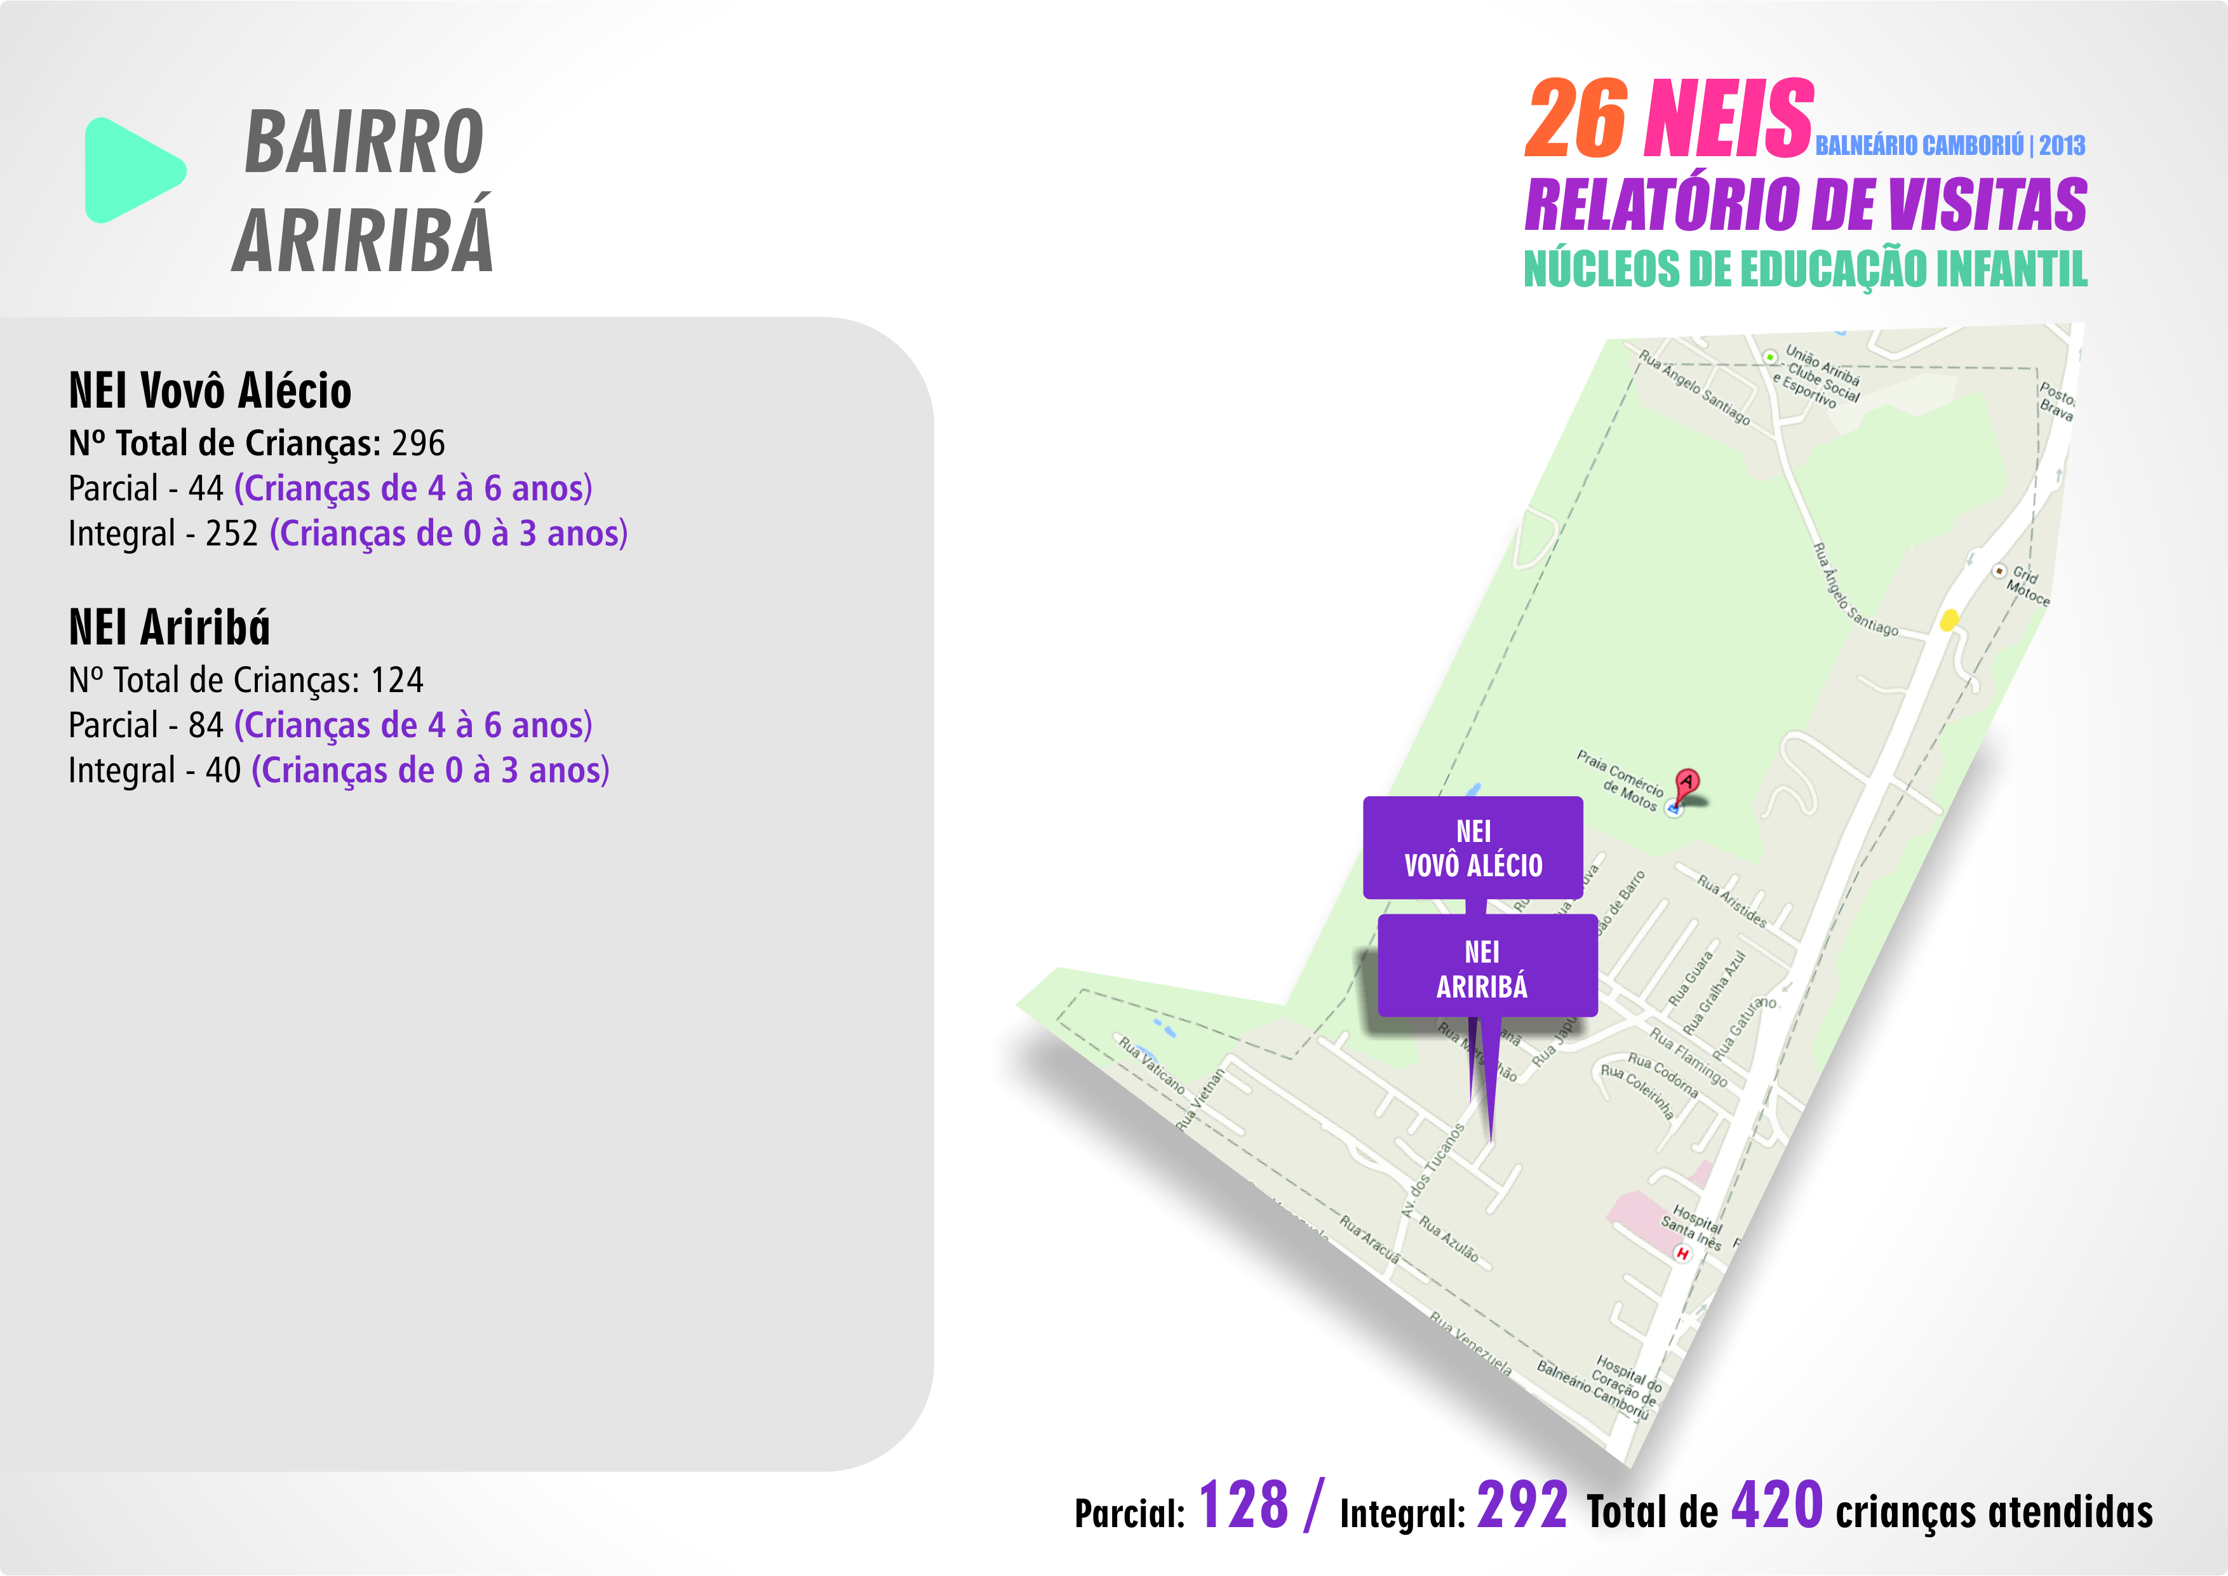

Slide 14
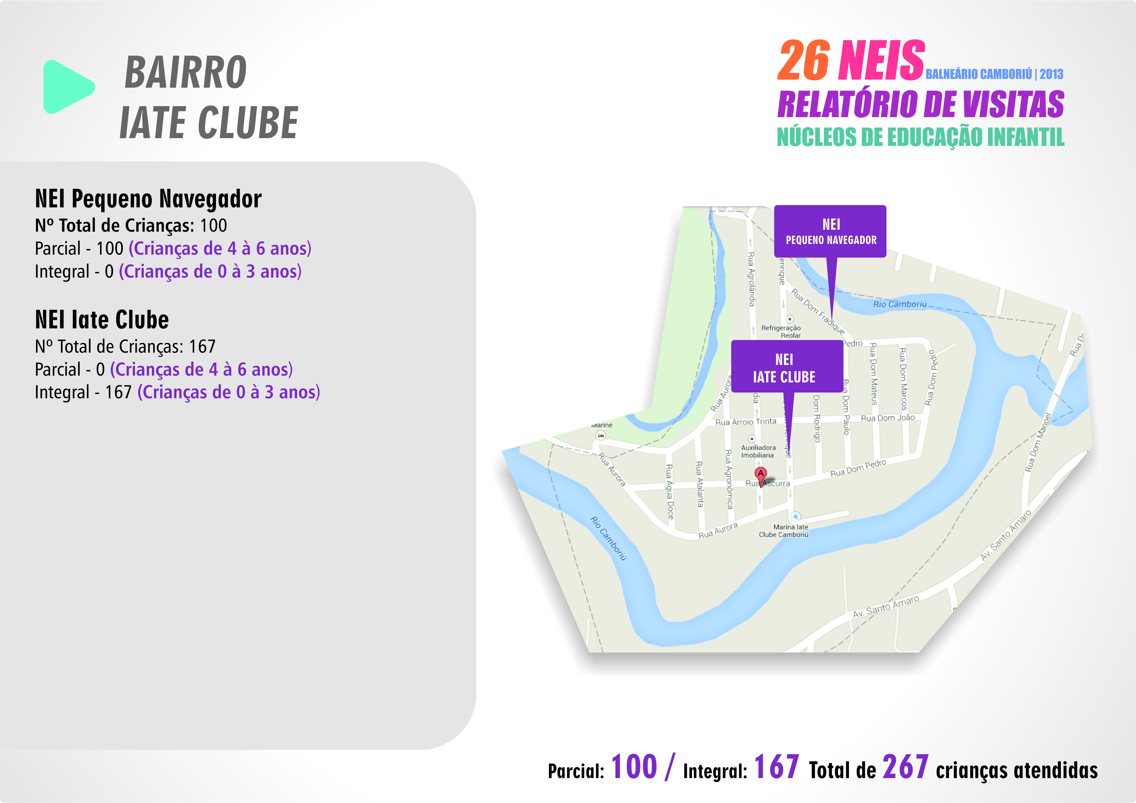

Slide 15
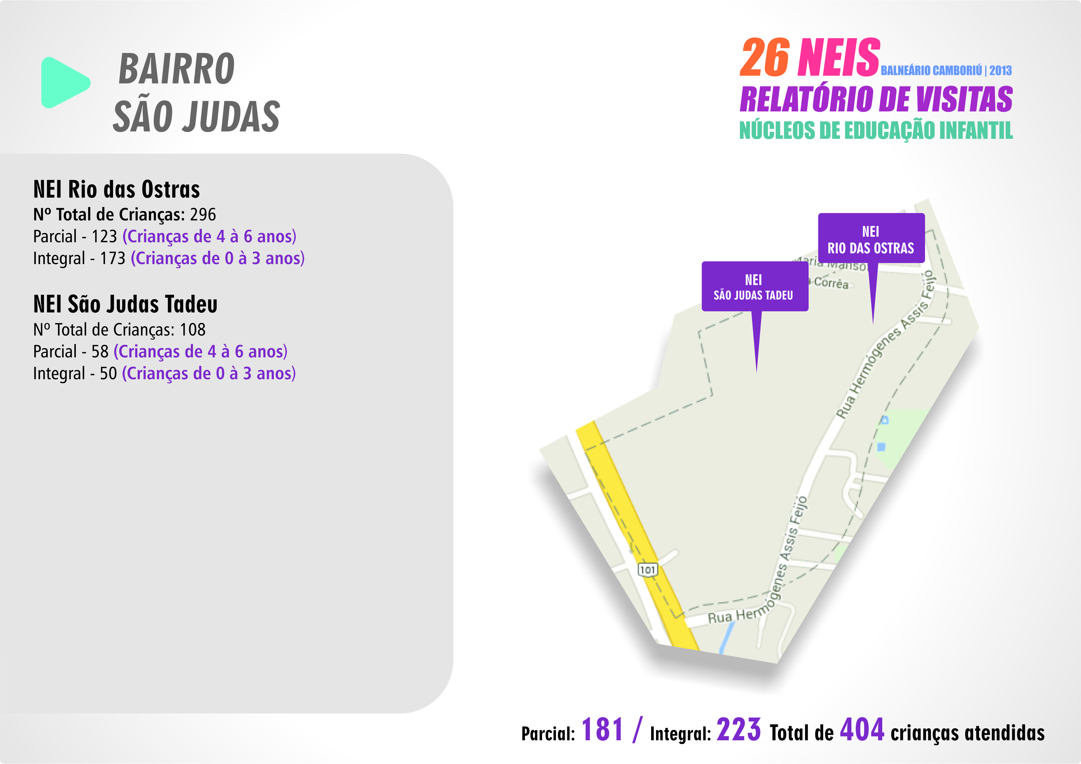

Slide 16
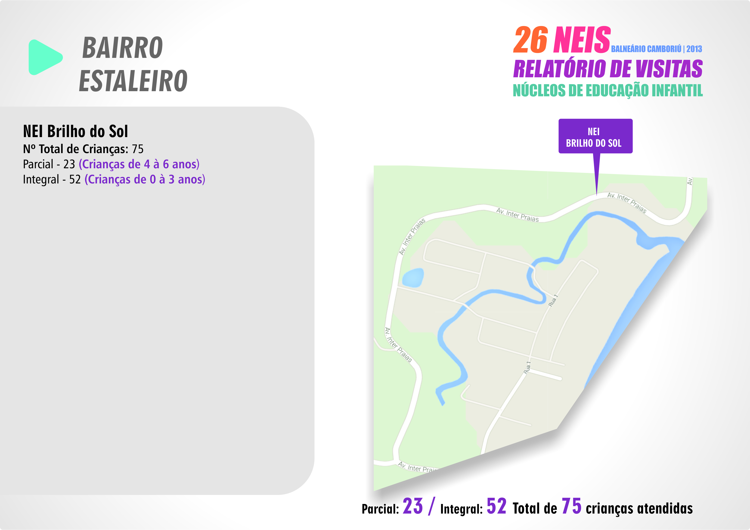

Slide 17
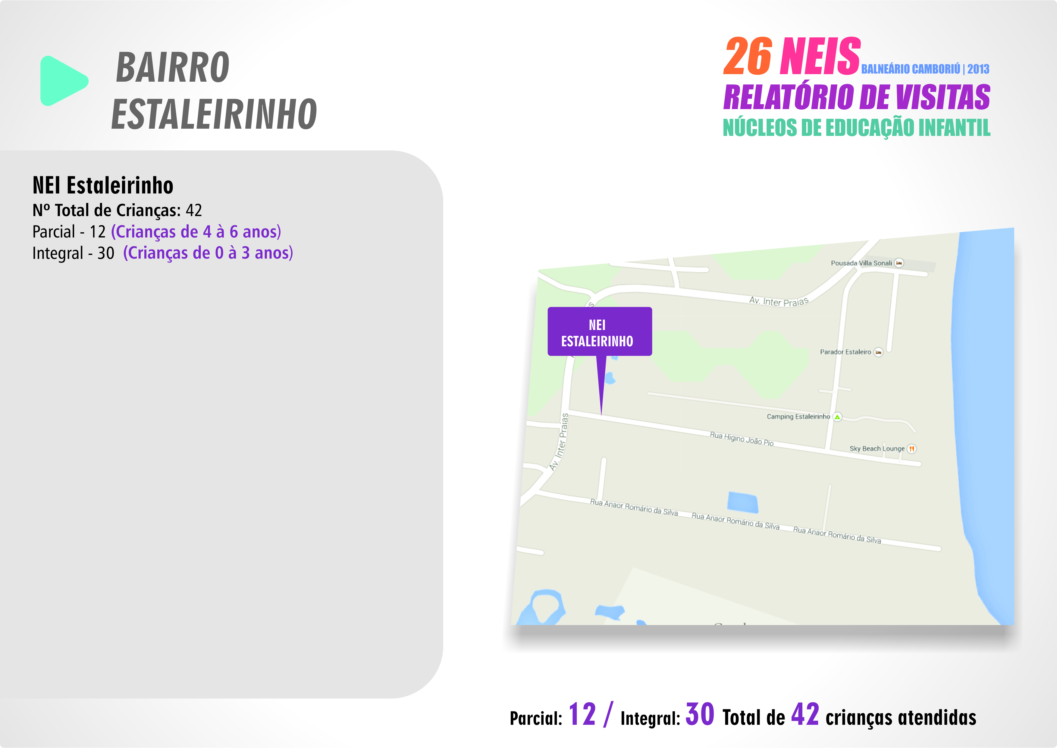

Slide 18
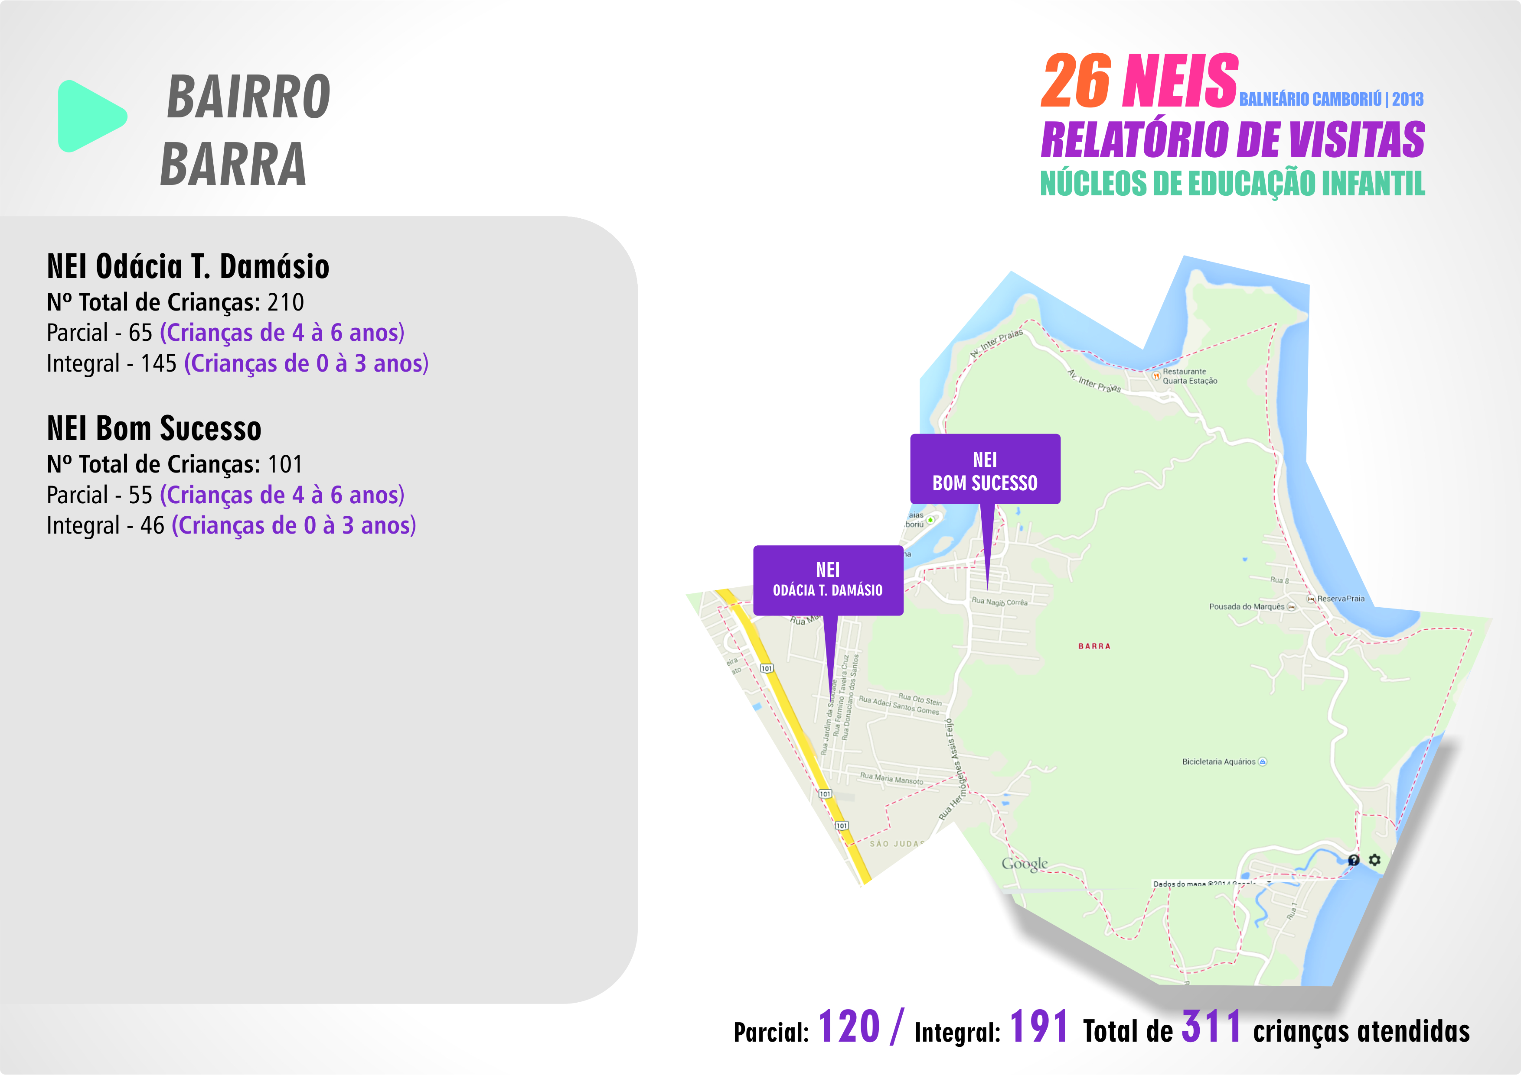

Slide 19
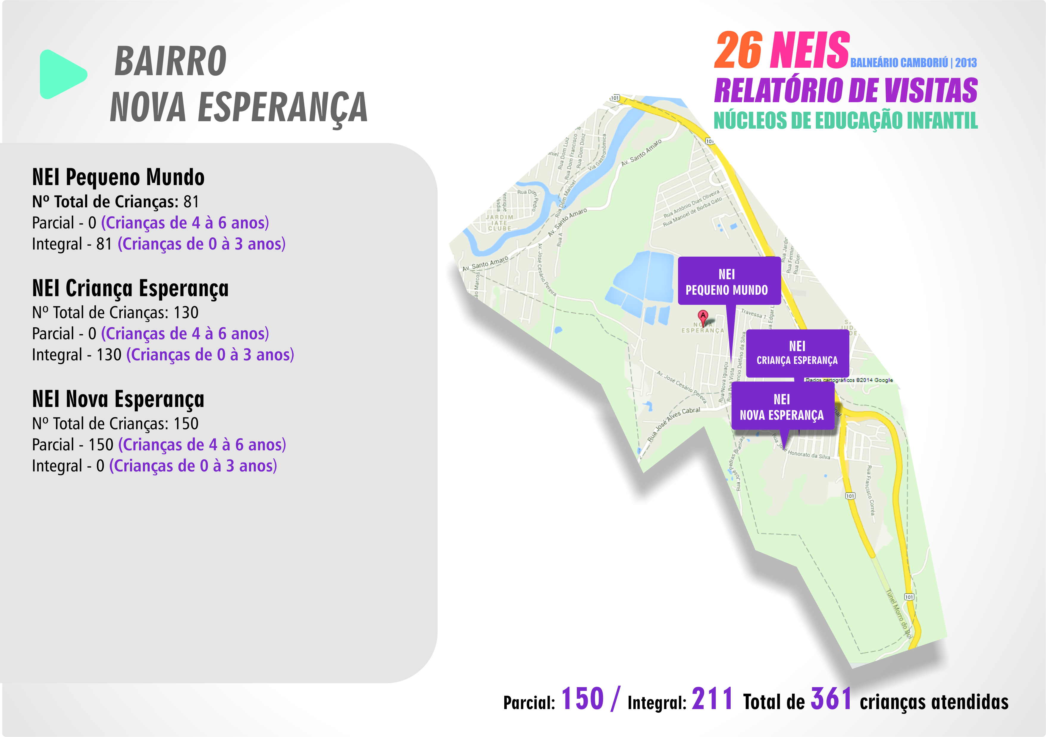

Slide 20
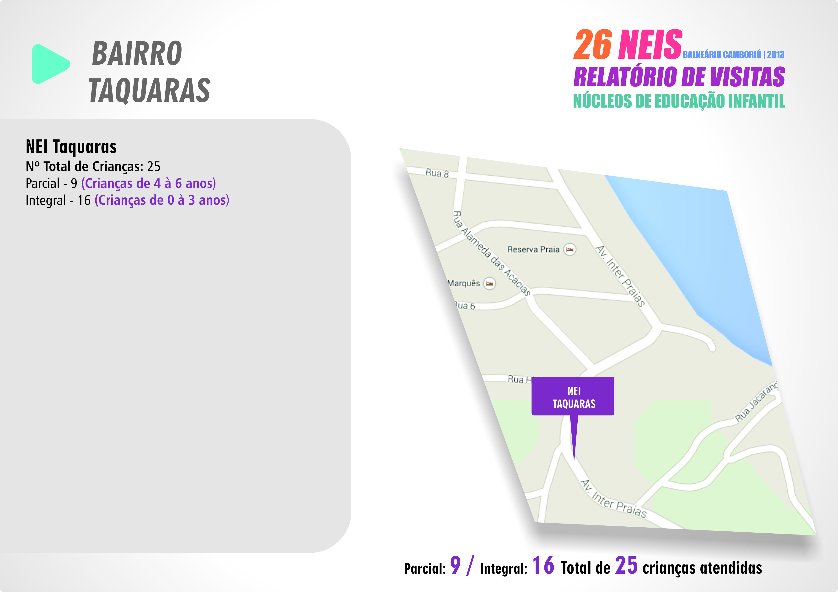

Slide 21
Salas / crianças e espaços
Foram contabilizadas 169 salas, para um total de 3.959 crianças. As três unidades com o maior número de salas são: Sementes do Amanhã com 13, Vovô Alécio com 12 e Odácia Teresa Damázio com 10 salas. O NEI Taquaras é o menor núcleo com apenas 03 salas.

Slide 22
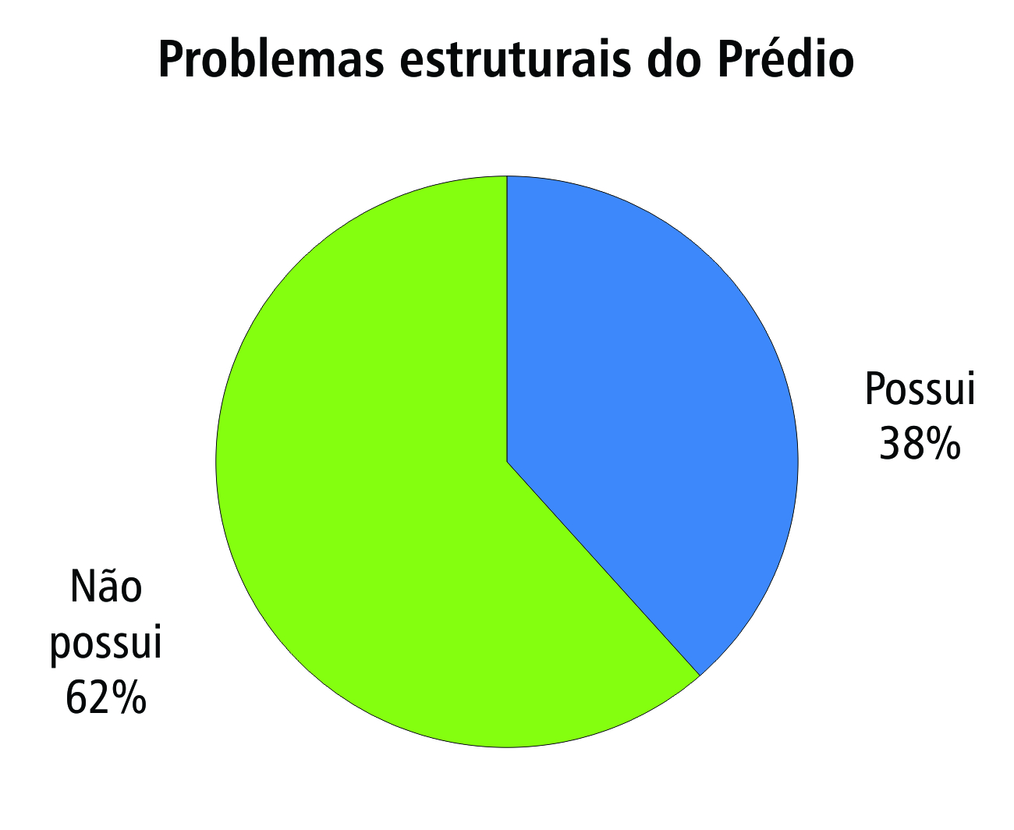

Slide 23
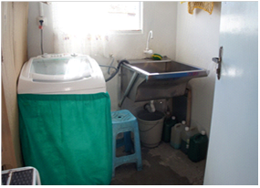
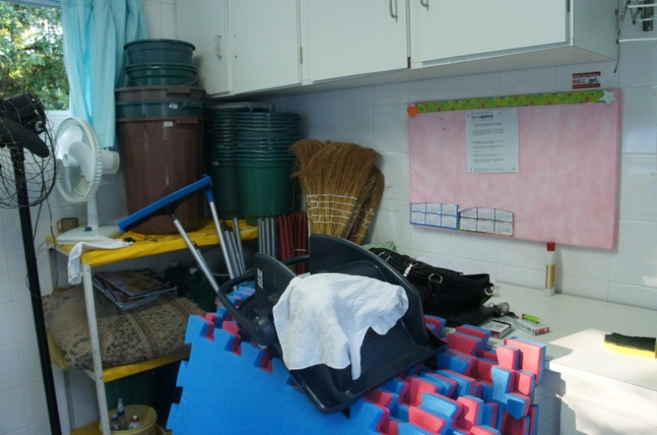
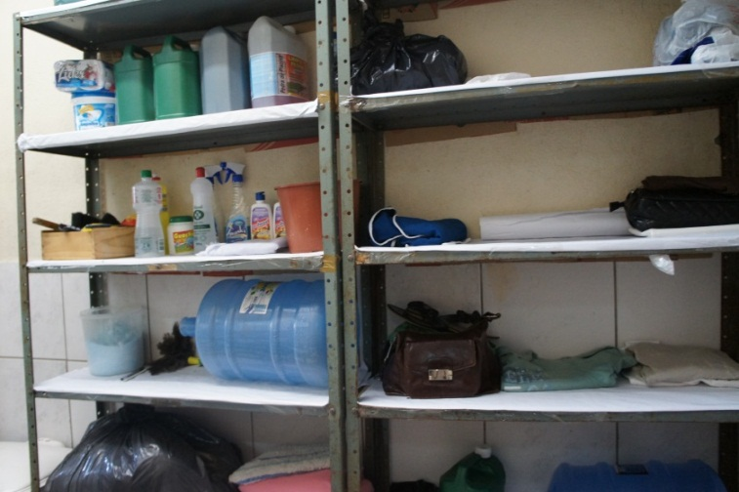
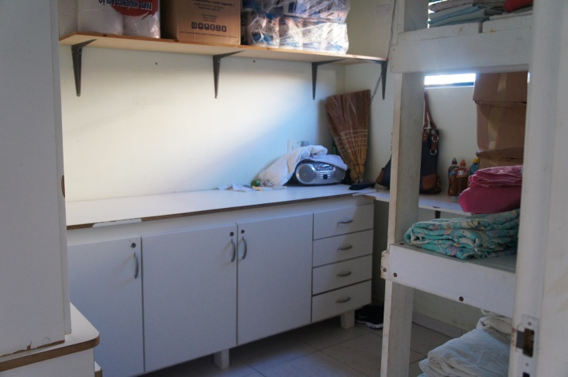
Produtos de limpeza, medicamentos e substâncias tóxicas

Slide 24
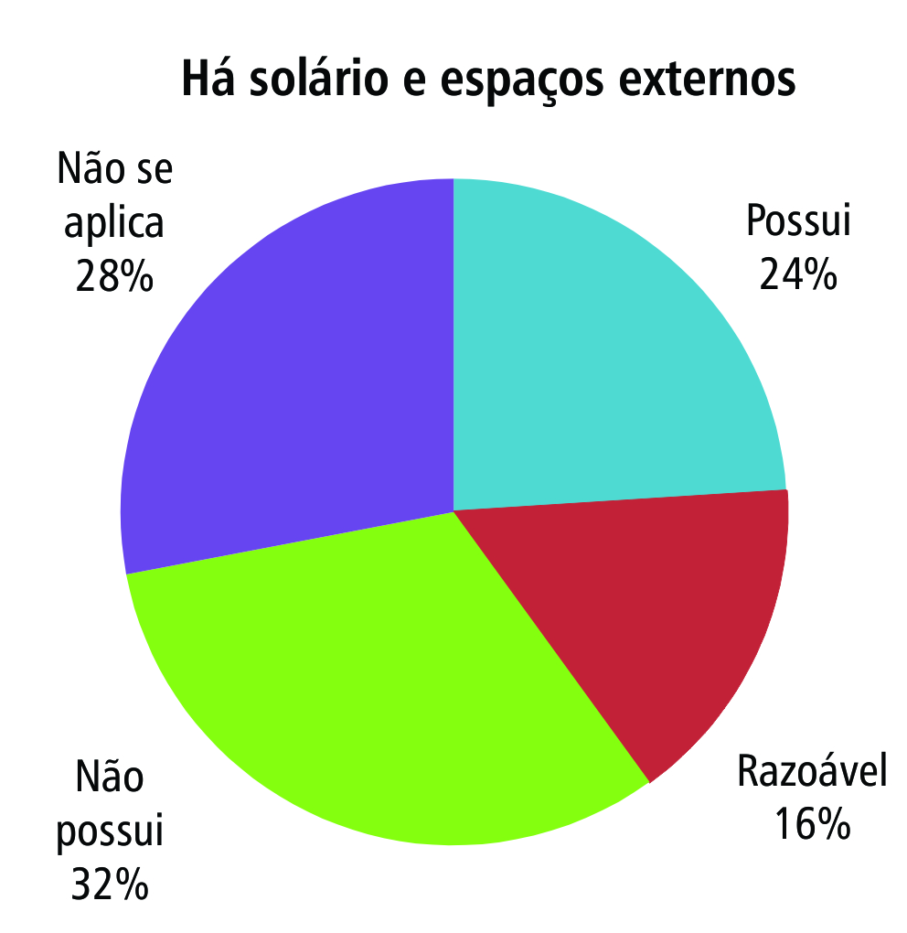
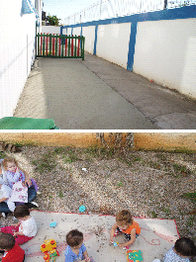
Solário
Estes espaços devam possuem dimensões compatíveis com o número de crianças atendidas, recomendando-se 1,50 m² por criança, orientação solar adequada e estar contíguo à sala de atividades, de uso exclusivo para essa faixa etária. Seu acesso deverá permitir o trânsito de carrinhos de bebê, evitando-se desníveis que possam dificultar a circulação (BRASIL, 2006).

Slide 25
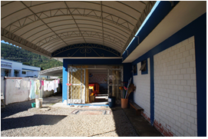
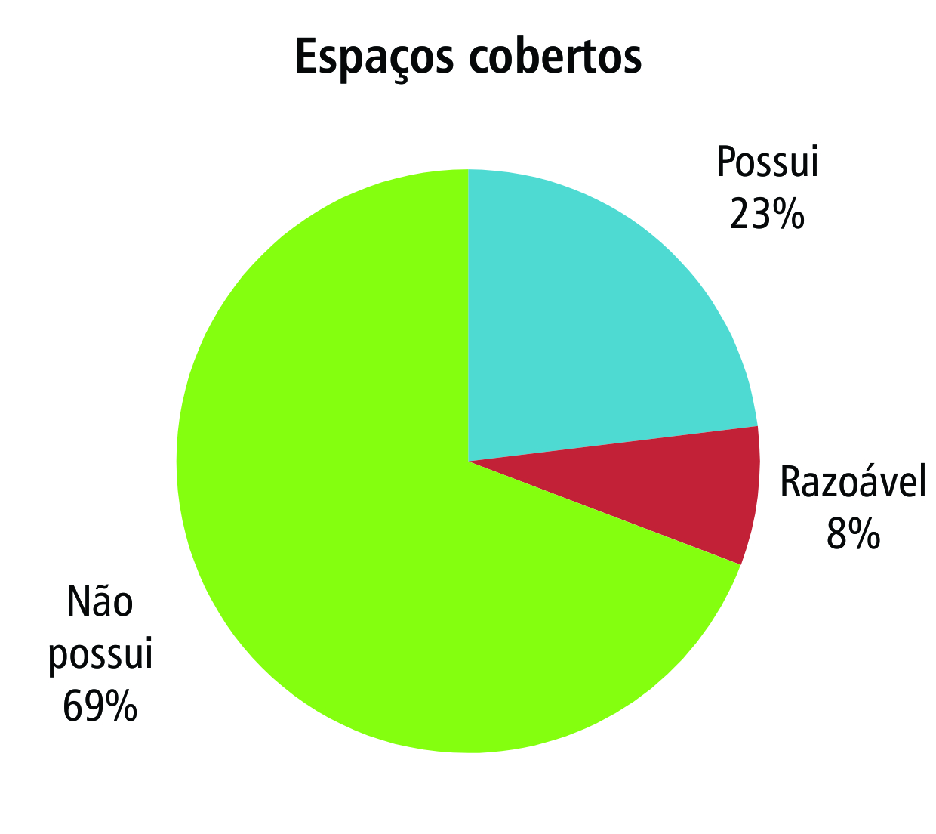
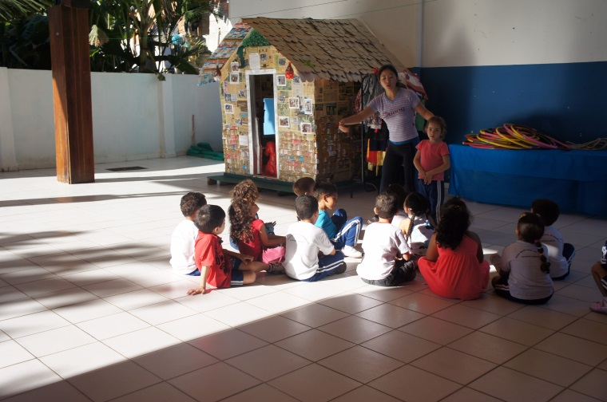
Espaços cobertos

Slide 26
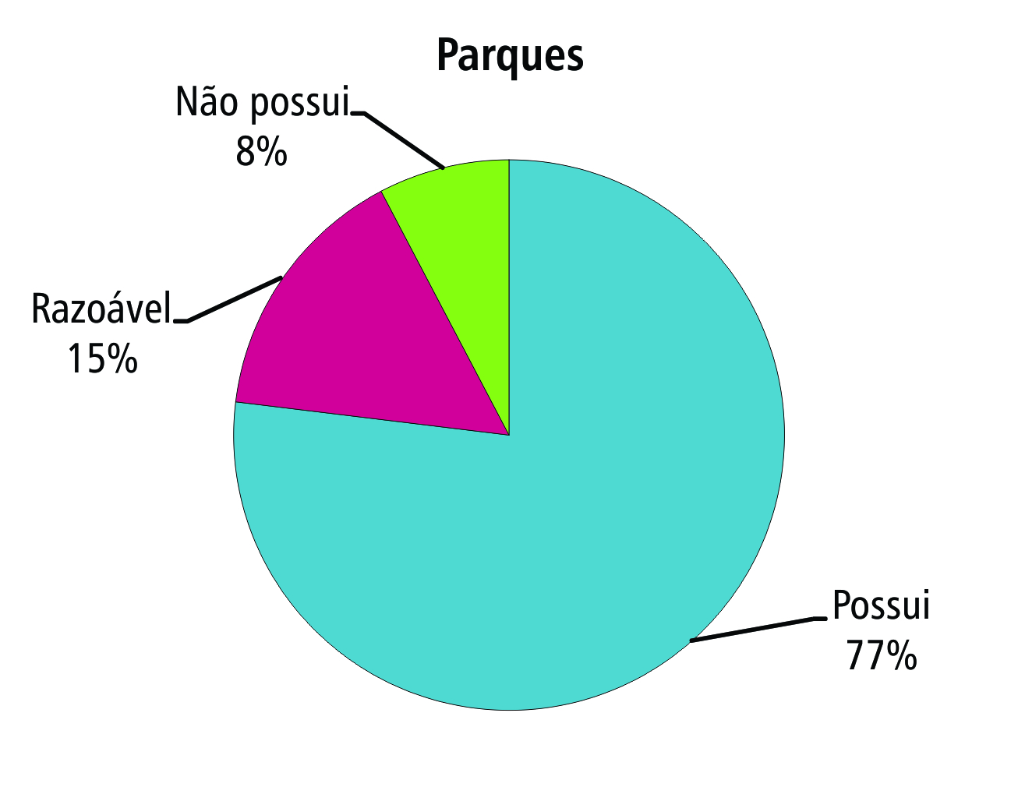
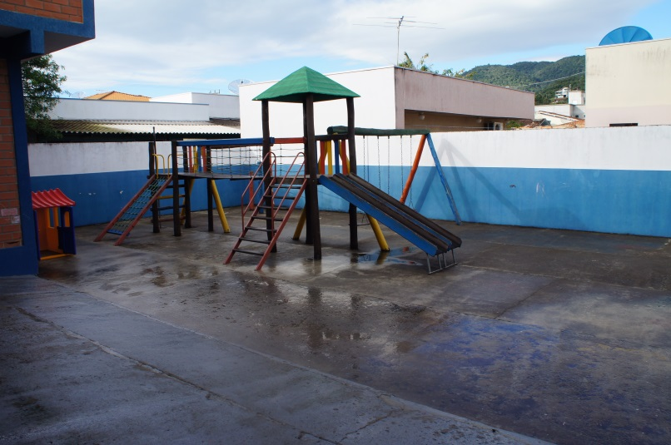
Parques

Slide 27
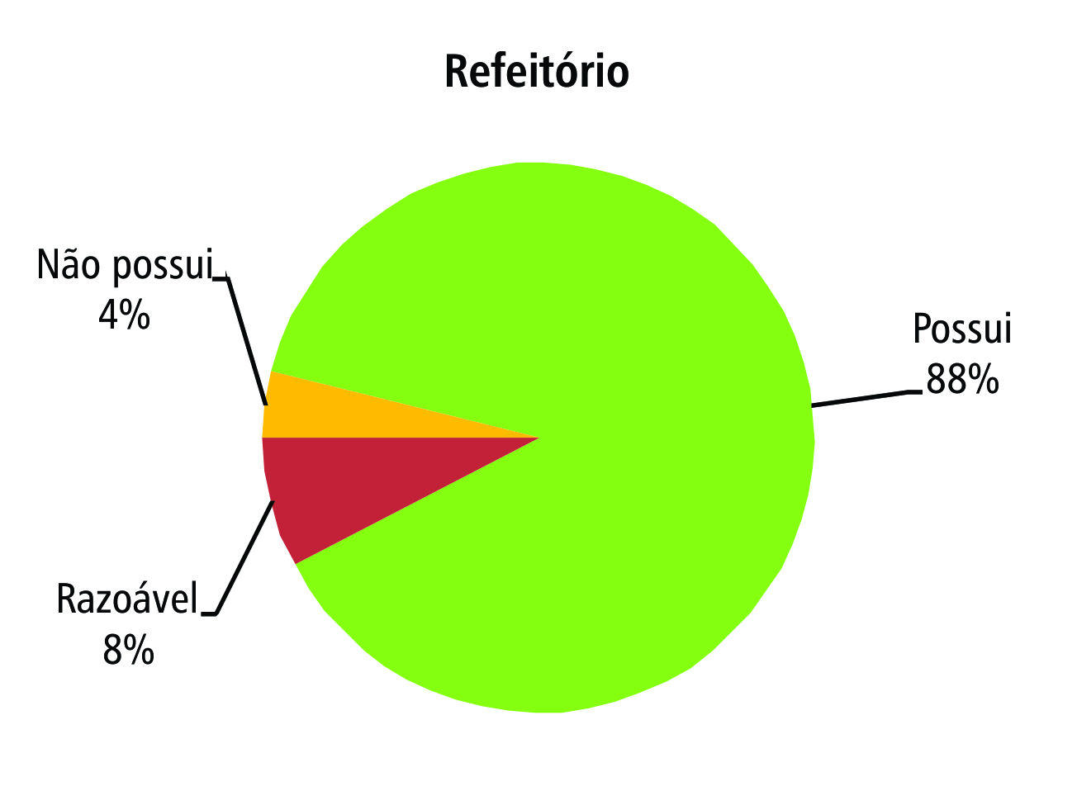
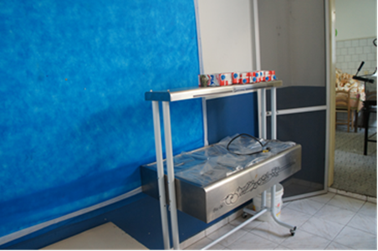
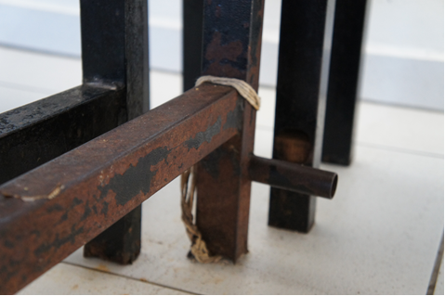
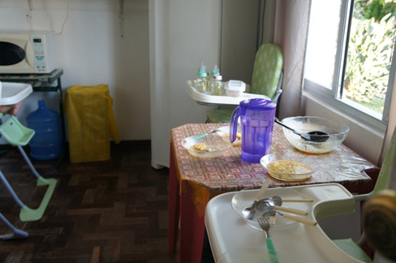
Área de alimentação

Slide 28
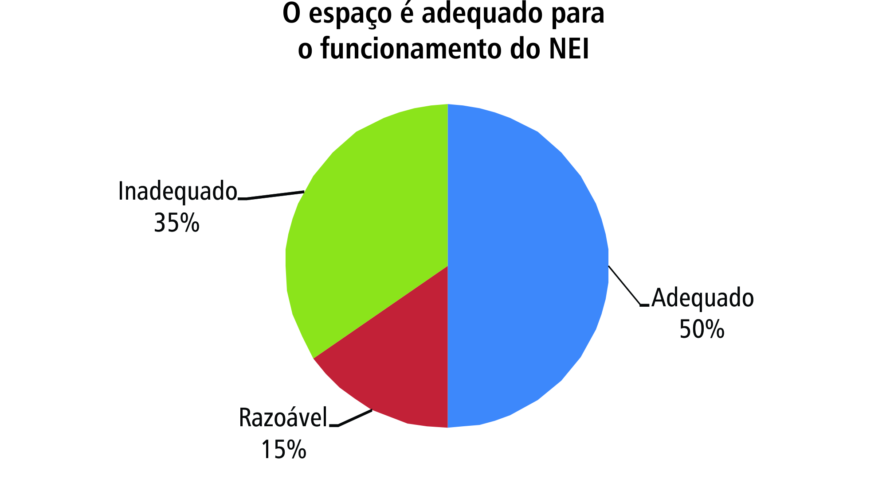
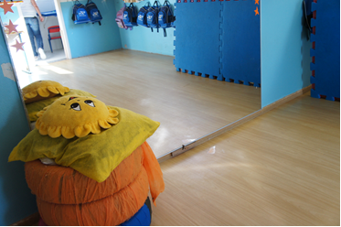
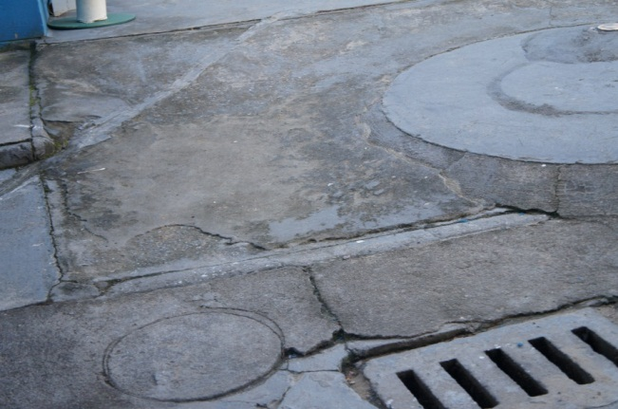
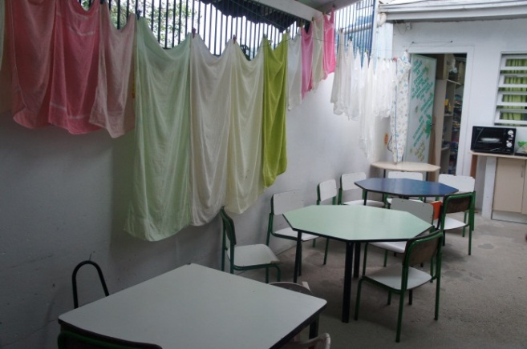
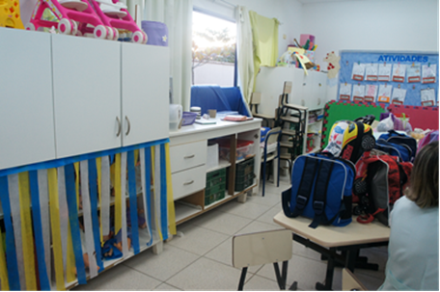
O espaço é adequado para funcionamento do NEI?

Slide 29
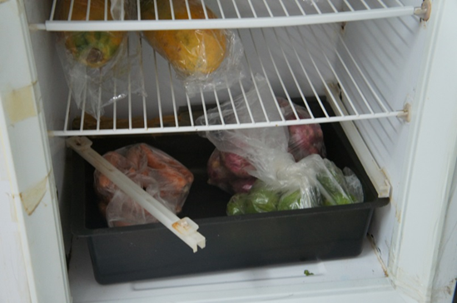
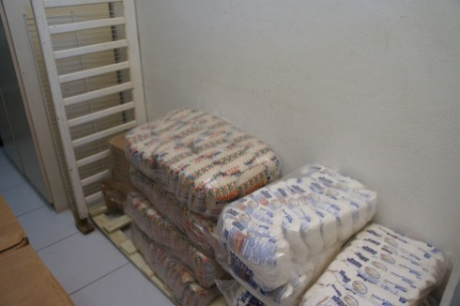
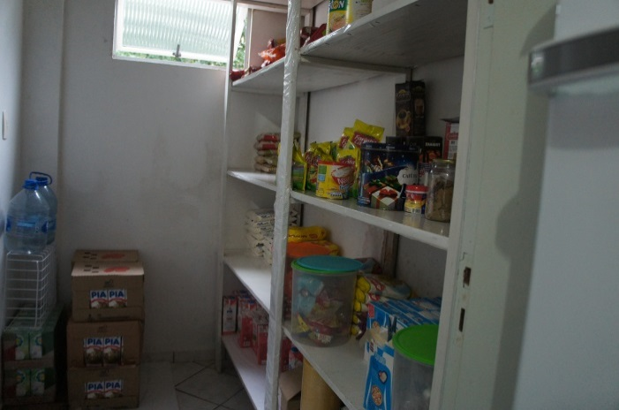
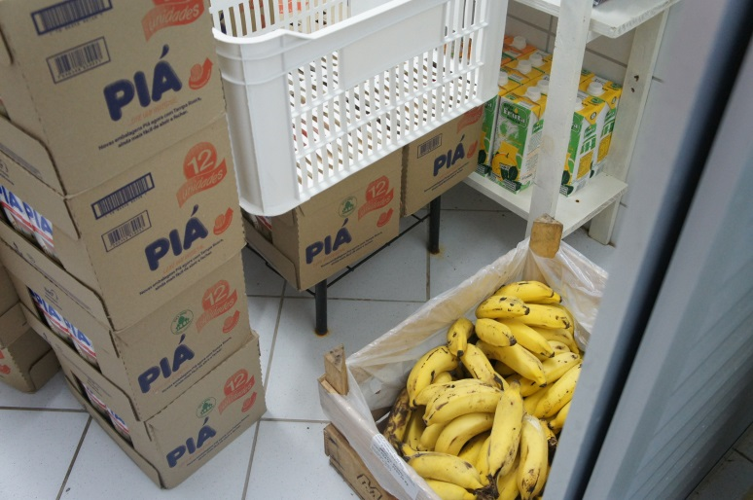
Depósitos de merenda

Slide 30
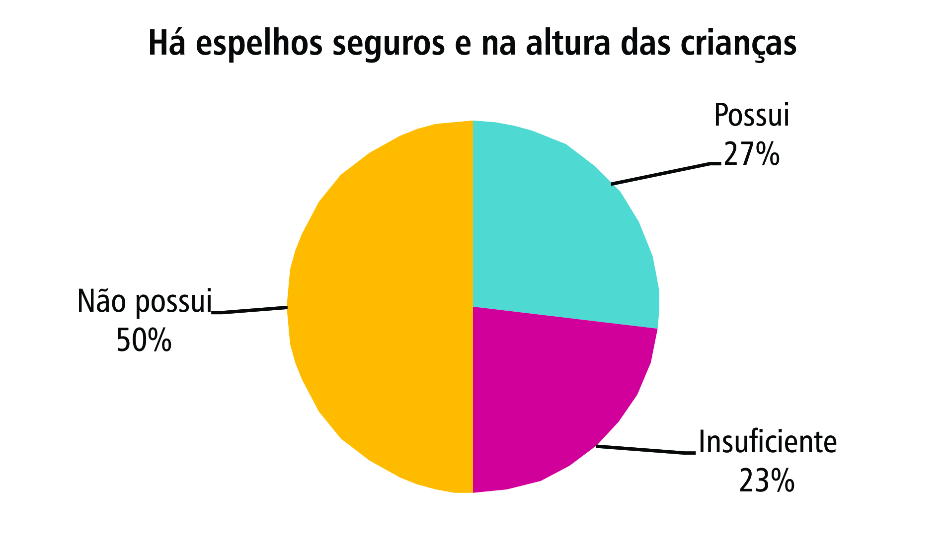
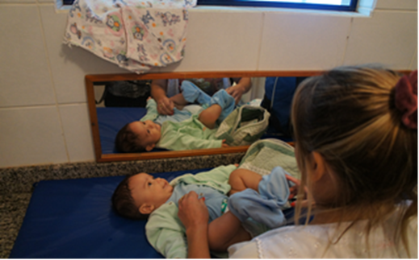
Infraestrutura para higiene / ações
Entre as múltiplas funções está a de organizar situações e oportunidades para que a criança construa sua autoimagem, sua identidade e se reconheça como sujeito com características pessoais diferenciadas; que na coletividade possa desenvolver sua individualidade e sentimento de pertença ao grupo em que esta inserida.

Slide 31
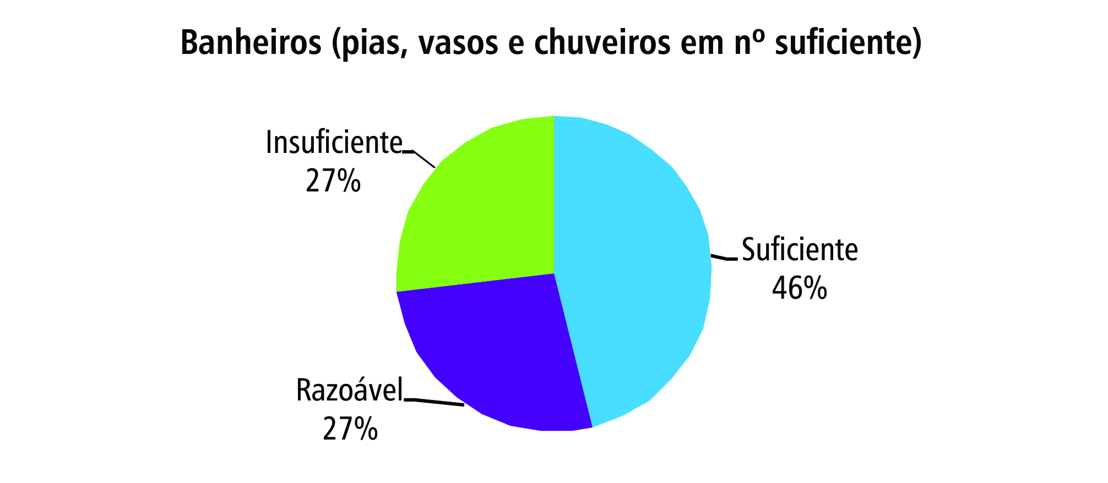
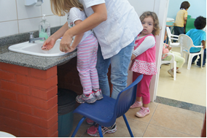
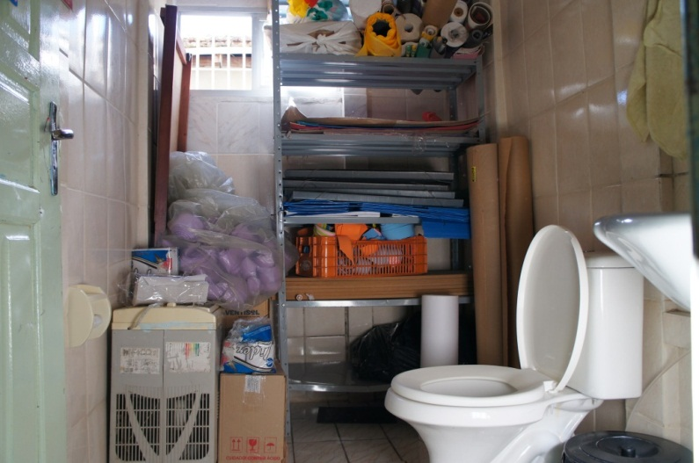
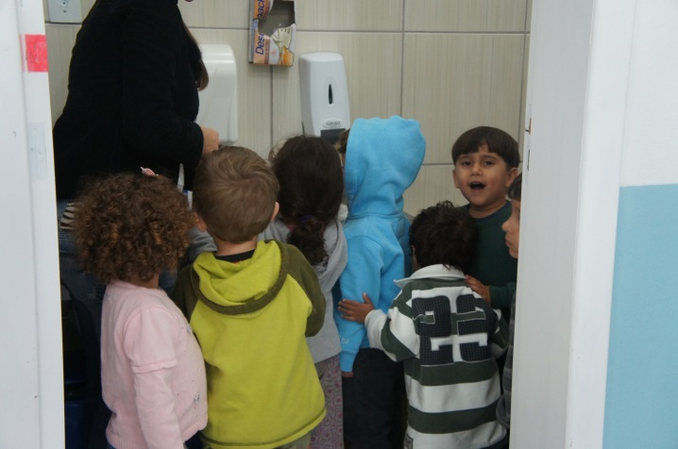
Troca e higiene dos bebês

Slide 32
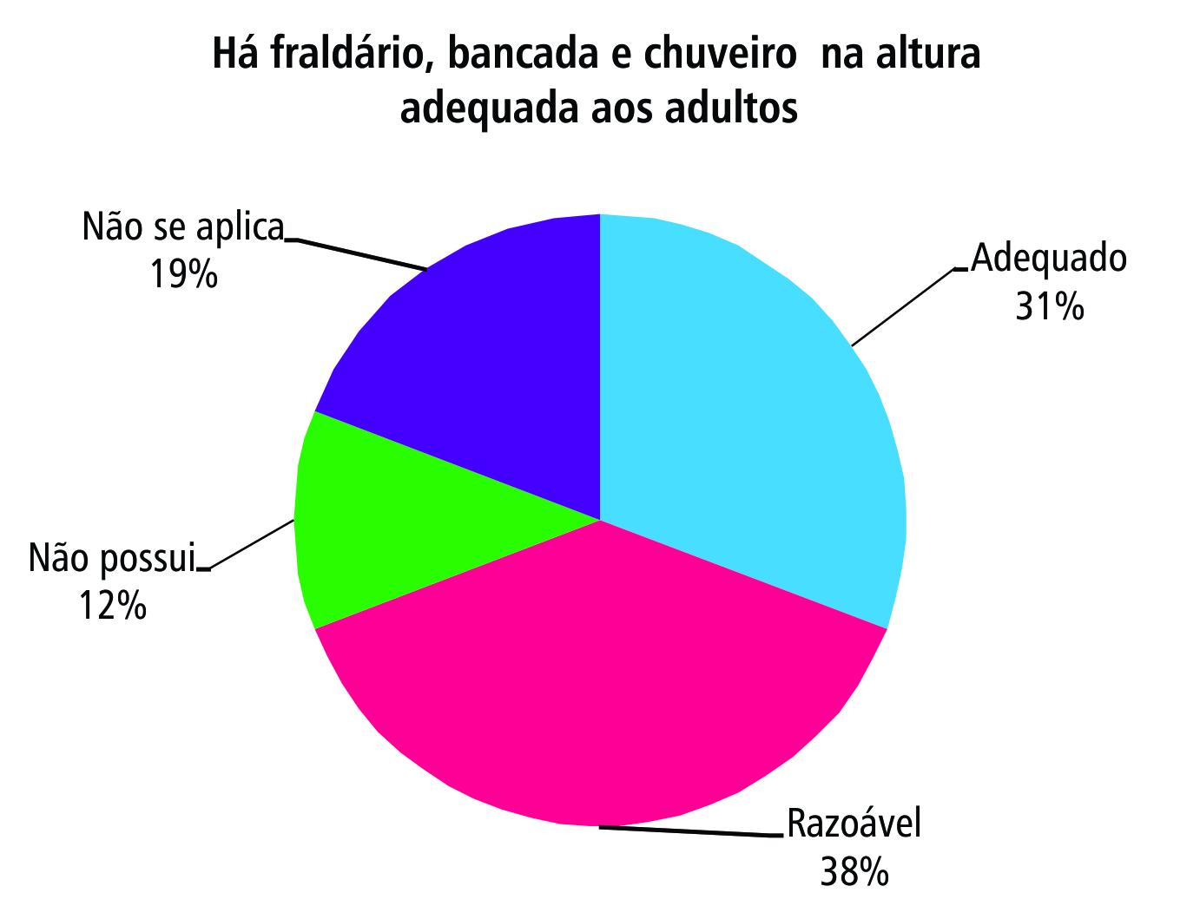
Higiene dos bebês
há muitas adaptações no chuveiro, com canos e fios expostos e tomadas de energia elétrica muito próximas à banheira, muitos materiais guardados no local, falta espaço que possibilite acesso fácil as roupas das crianças e objetos pessoais, descarte de fraldas/fezes. A logística de orientação espacial de banheiras, torneiras, trocadores e roupas não favorece a interação e cuidados que este momento requer.

Slide 33






Higiene dos bebês

Slide 34

há 819 professores, sendo que destes 380 são Admitidos em Caráter Temporário – ACTs. Portanto, o percentual de professores efetivos é de 53,60%,

Slide 35

Recursos financeiros
As unidades recebem o PDDE – Programa de Dinheiro Direto na Escola
Algumas unidades reivindicara verba municipal para as pequenas reformas e reparos. A APP está presente em 100% das unidades.

Slide 36
Necessidade X Crianças Atendidas
Segundo o DATASUS, a estimativa da população infantil para 2012 em Balneário Camboriú:
Até 4 anos de idade: 5.772
De 5 a 9 anos: 5.888
De 10 a 14 anos: 7.580
De 15 a 19 anos: 8.691
Crianças Atendidas na Educação Infantil: 3.672 (Dados de 2013)
Crianças Atendidas no Ensino Fundamental: 9.118 (Dados de 2014)
TOTAL: 12.790

Slide 37
Unidades Escolares
16 Escolas Municipais de Ensino Fundamental
26 Núcleos de Educação Infantil

Slide 38

Unidades Escolares
Fonte: http://www.fnde.gov.br/programas/proinfancia/proinfancia-projetos-arquitetonicos-para-construcao

Slide 39
Considerações
O trabalho aqui apresentado é um pequeno movimento em prol da educação, pois como lembra Rosa Luxemburgo “quem não se movimenta não sente as correntes que o prendem”. Conhecer, materializar a realidade e problematizá-la acreditamos ser um caminho que abrirá novos horizontes e provocará novos atores na busca de um projeto de educação da infância como um projeto da comunidade e como uma responsabilidade social.

